Slide 1

ANÁLISE DE CLIENTES POR SEGMENTAÇÃO RFM
Esta apresentação analisa dados de clientes consumidores de um mercado a partir da classificação RFM e traça o perfil deles.

Slide 2

SOBRE A ANÁLISE
Foram analisados mais de 2.000 clientes com transações nos últimos anos, tentando compreender o perfil dos compradores a partir das suas informações de cadastro e quais se destacam com relação ao consumo. Colocando como ponto de partida a análise das idades, de forma agrupada, nível de escolaridade e perfil familiar. Além de uma análise de suas classificações a partir da segmentação RFM.

Slide 3
PERFIL GERAL DOS CLIENTES
Analisando os dados como:
Faixa etária; Nível de escolaridade; Número de filhos e estado civil comparados a porcentagem total de consumo.

Slide 4

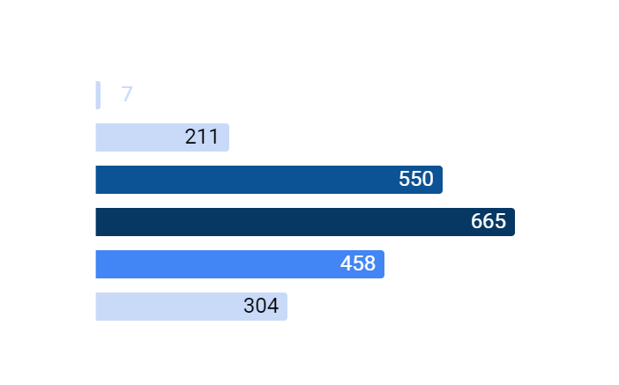

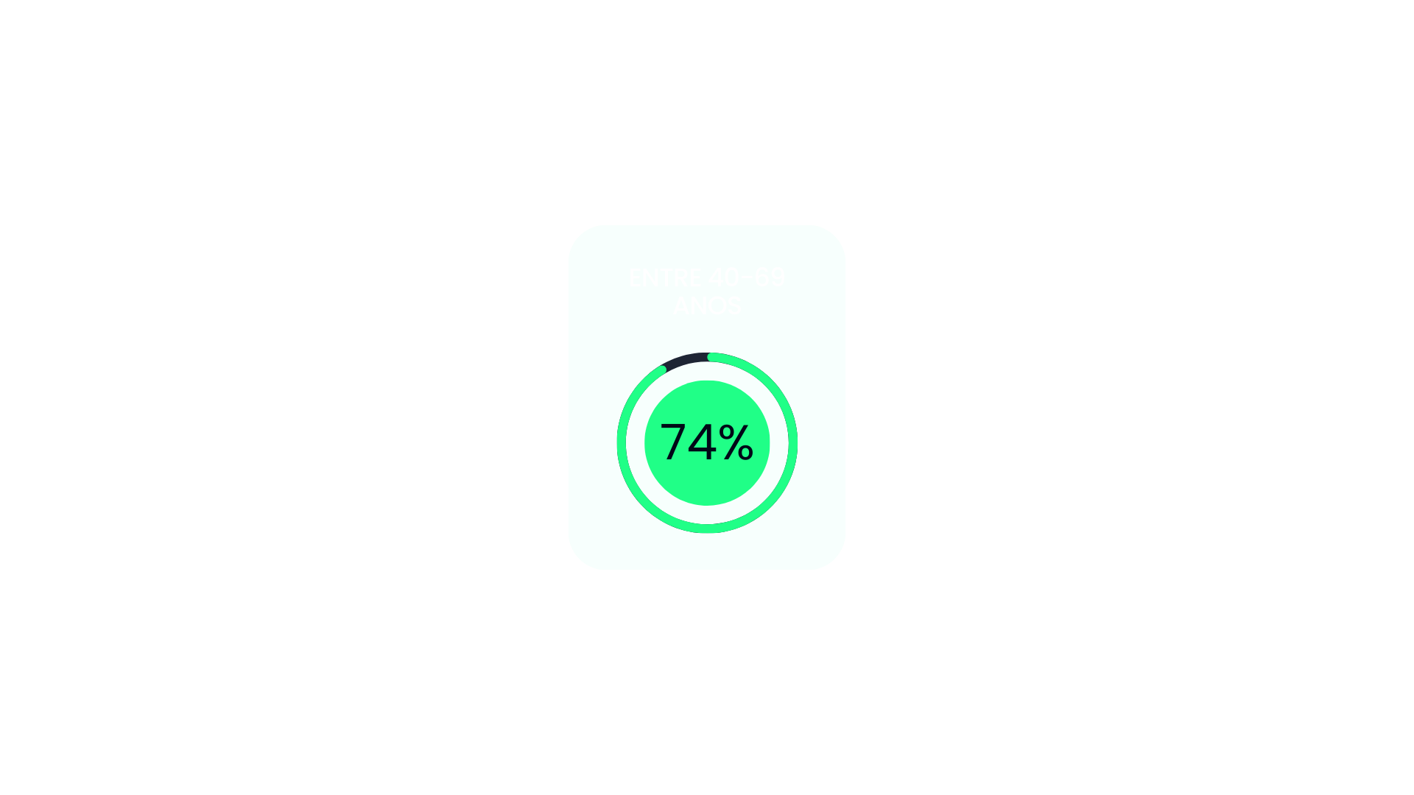
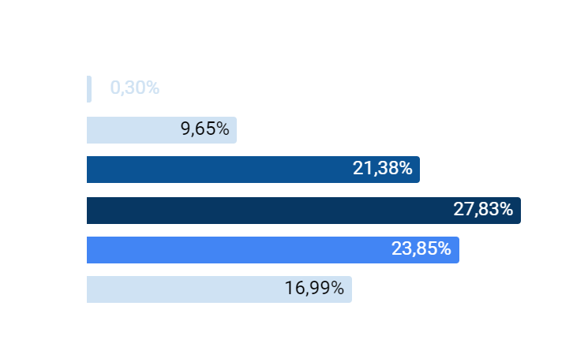
IDADE
Na contagem de idade dos clientes, percebemos que a faixa de idades que mais estão mais presentes é de 40-69 anos. E como maioria são responsáveis por mais de 70% do total de compras.

Slide 5
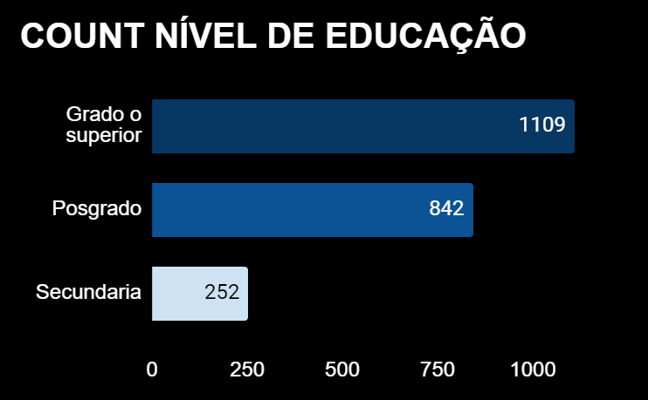
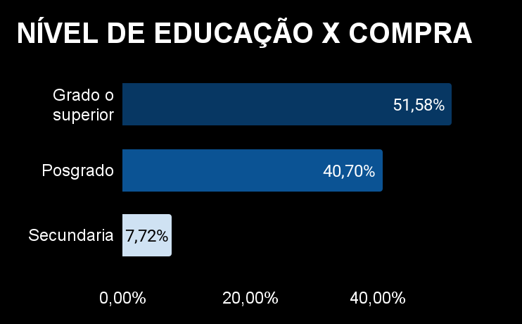
NÍVEL DE EDUCAÇÃO
A maioria dos clientes tem nível de educação superior ou pós-graduação, e correspondem a mais de 90% do total de compra.

Slide 6
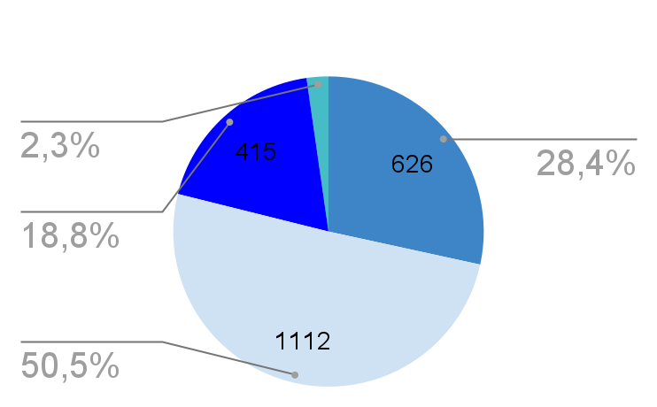
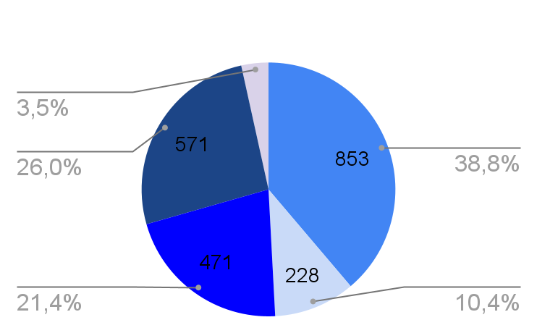
CRIANÇAS E ESTADO CIVIL
A maioria dos clientes têm crianças em casa, e, são casadas ou com união estável. Mais de 70% têm, ao menos, 1 filho; Mais de 60% está casado ou em uma união estável. Sendo que mais de 70% estão ou já estiveram casados ou uniões estáveis em algum momento de suas vidas.

Slide 7




O PERFIL GERAL DO CLIENTE
Faixa etária: Adultos e Idosos
1.673 dos cadastrados têm entre 40-69 anos, o grupo de idade corresponde a mais de 70% dos clientes. Dentro da faixa a maioria têm entre 50-59 anos.
Nível de escolaridade: Ensino Superior
51% têm pelo menos a graduação, contando com os pós-graduados, que são 40%, pelo menos 91% têm nível de ensino superior.
Estado civil: Casados ou em união estável
Mais de 60% está casado ou em uma união estável. Sendo que mais de 70% estão ou já estiveram casados ou uniões estáveis em algum momento de suas vidas.
Pais ou responsáveis por crianças
Mais de 70% têm, ao menos, 1 criança em casa.

Slide 8
CLASSIFICAÇÃO RFM
Nesta classificação, observamos o quão frequente o cliente é, o quão recente, e quanto gastou. E a partir disso são distribuídos em grupos, e classificamos.

Slide 9
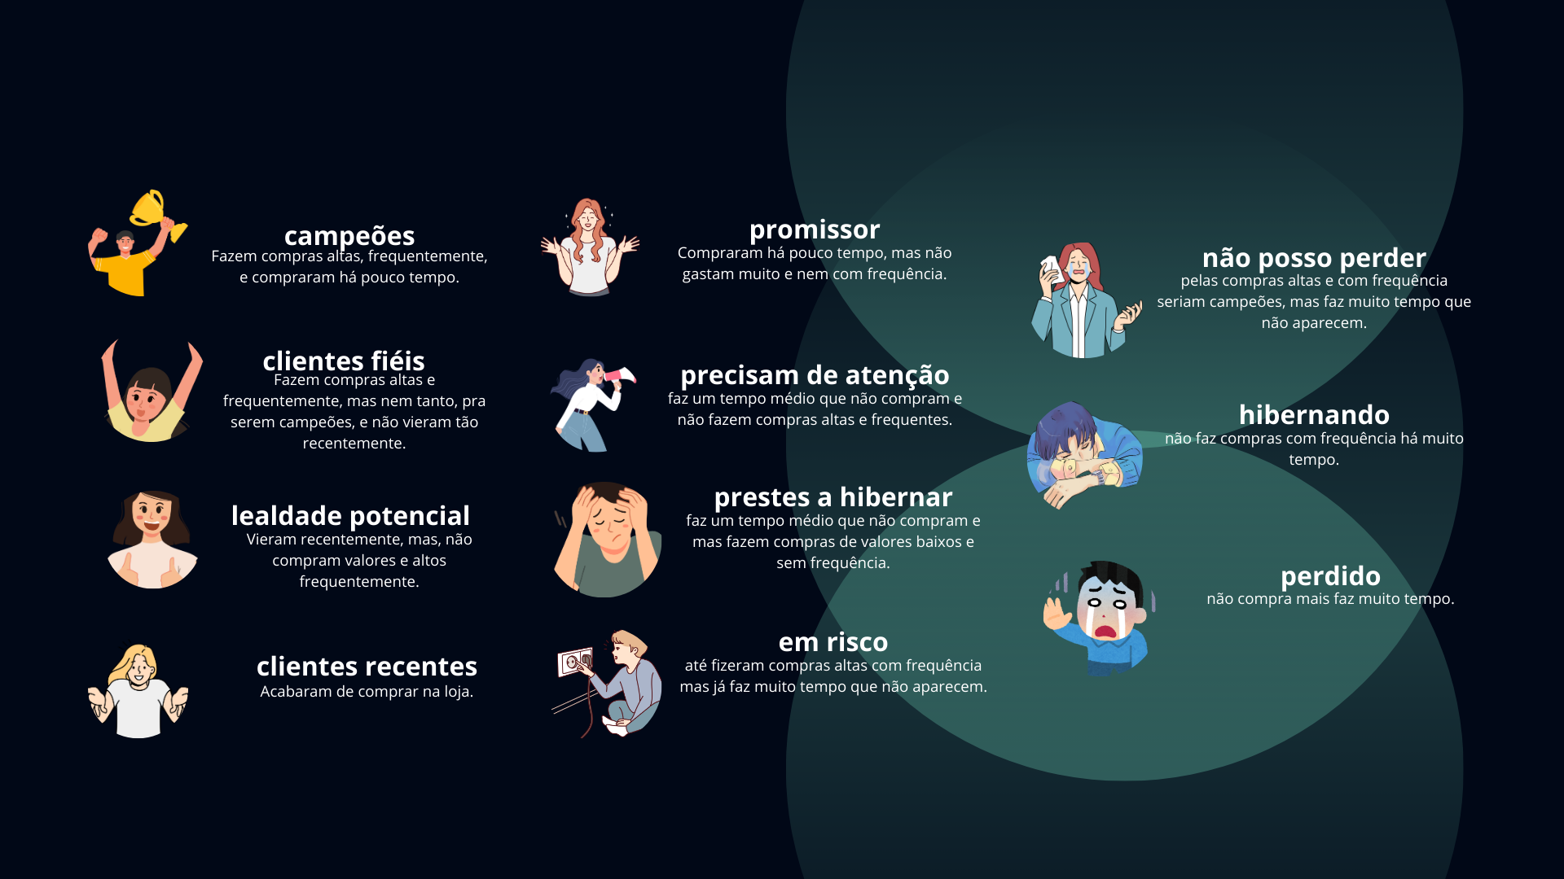
CLASSIFICAÇÃO RFM

Slide 10
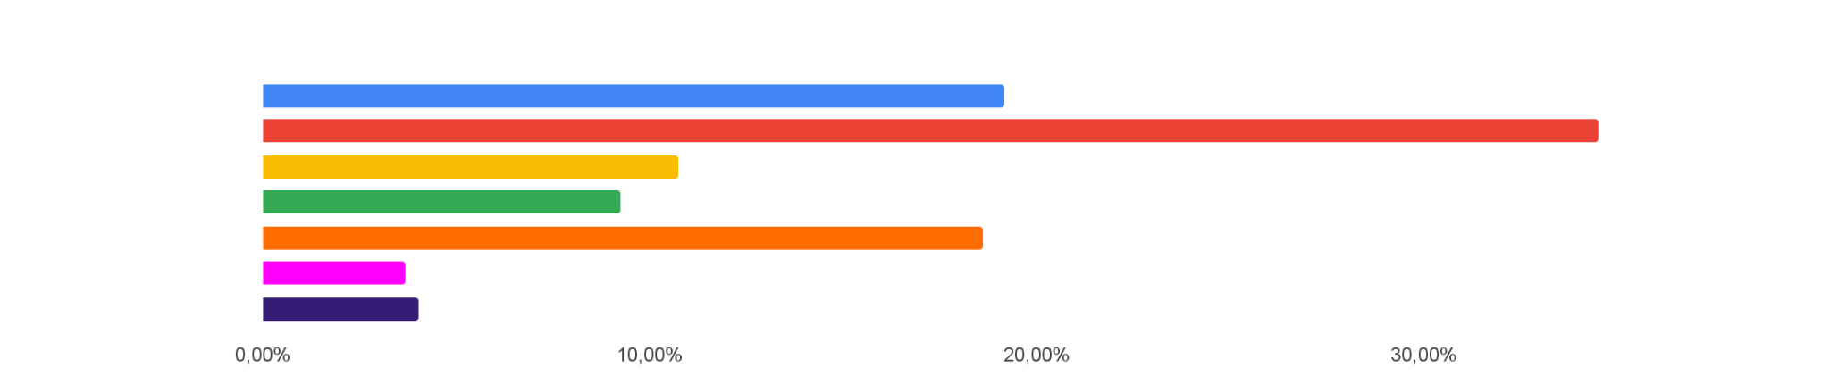
PORCENTAGEM POR CLASSIFICAÇÃO
Em maioria, os clientes ficaram classificados em clientes fiéis, correspondendo a 760 dos 2.203 analisados. 19% são campeões, há uma porcentagem alta de clientes hibernando e em risco, conjuntamente, chegam a 19%.

Slide 11




SOBRE AS CLASSIFICAÇÕES
Clientes Fiéis: 34%
A maioria dos clientes fazem compras altas e frequentemente, mas poderiam ter uma recência melhor; Que tal um programa de fidelidade com benefícios? Para que venham com mais frequência, comprando novos itens, e lembrem sempre de pedir na sua loja. Para que se tornem campeões.
Campeões: 19%
Têm alta frequência, recência e monetário. É importante mantê-los com esses scores. Que tal brindes e promoções exclusivas nos itens preferidos deles? Que são os vinhos, que já chegaram a consumir um total de $332.266,00.
Lealdade Potencial: 18%
Compraram bem recentemente, mas não vêm com frequência e não gastam muito. Que tal uma campanha focada em preços, acompanhados de um programa de fidelidade?
Em Risco: 10%
Em algum momento já fizeram compras altas e com frequência. Mas já não vêm faz um bom tempo, o desafio é trazê-los de volta. E se mandarmos alguma pesquisa de satisfação bonificada com promoções ou brindes, para entender o porque não frequentam mais a loja?

Slide 12
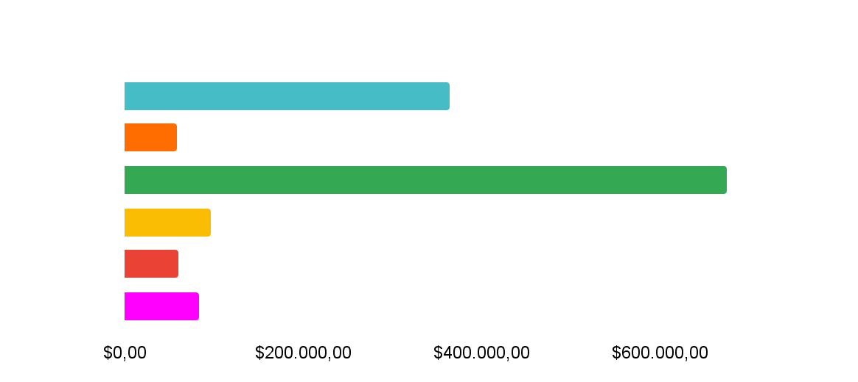
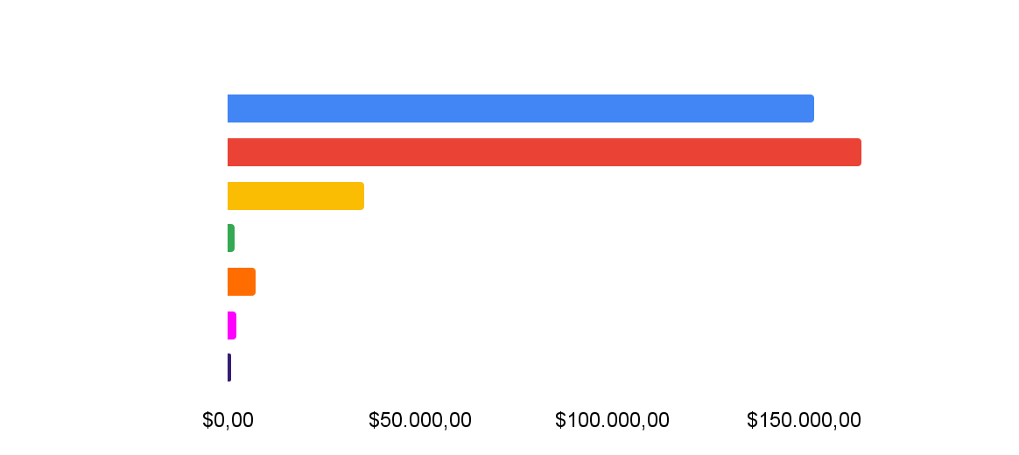
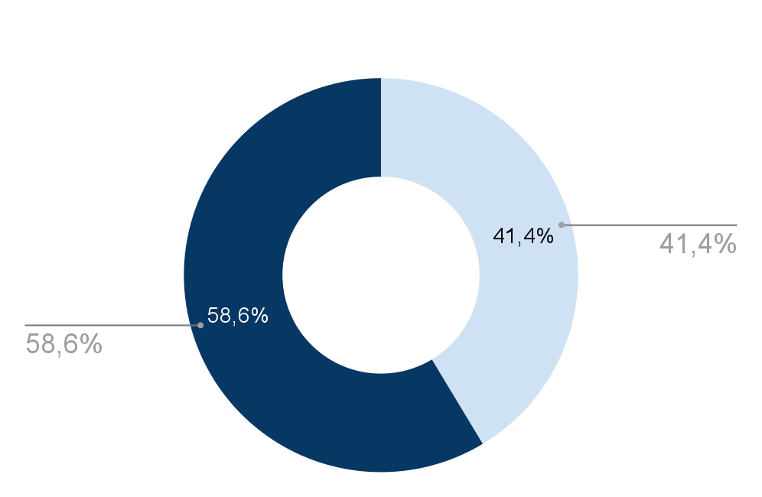
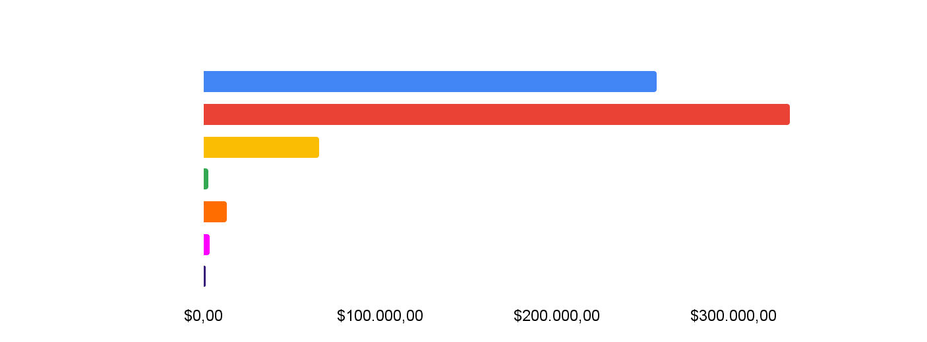
UM POUCO MAIS SOBRE O CONSUMO

Slide 13
CONCLUSÕES
Os clientes em geral são adultos ou idosos, entre seus 40-69 anos, com nível superior, casados ou em união estável, e têm, pelo menos, 1 criança em casa.
A maioria são clientes fiéis 34% mas apesar de terem boa recência em comparado com os demais, não é a ideal, e ainda é preciso torná-los campeões, aumentando sua frequência e gasto monetário.
O item mais consumido e muito consumido, é o vinho. Seguido pela carne.
Um pouco mais de 50% ainda prefere fazer compras na loja física.

